Slide 1
OC语言-类和对象的关系
Objective-c语法
类和对象的关系

Slide 2
类和对象的关系
面向对象中有2个非常重要的概念：类和对象
1、如何创建对象
面向对象解决问题的时候必须有对象，那如何创建对象呢？
现实生活的例子：如何创造汽车对象？
需要先有汽车的建造图纸，图纸上描述清楚汽车应该具备的属性和功能（行为）
属性：轮子数、时速
功能（行为）：跑
然后再根据图纸上的描述生成汽车
每一辆汽车都是对象，都有自己具体的属性值，都是图纸的实例
图纸是抽象的，房子是具体的。图纸是对房子对象的高度概括

Slide 3
类和对象的关系
2、OC中的面相对象
OC中的类相当于图纸，用来描述一类事物。也就是说，要想创建对象，必须先有类
OC利用类来创建对象，对象是类的具体存在
因此，面向对象解决问题应该是先考虑需要设计哪些类，再利用类创建多少个对象

Slide 4
定义OC的类和创建OC的对象
类的声明
#import <Foundation/Foundation.h>
@interface Car : NSObject
{
@public
int wheels; // 多少个轮子
int speed; // 时速
}
(void)run; // 跑的行为
@end

Slide 5
定义OC的类和创建OC的对象
成员变量
@interface的大括号{}中声明的变量：wheels、speed
@interface的大括号和函数的大括号是不一样的
默认会初始化为0
@public
@public可以让Car对象的wheels和speed属性被外界访问
NSObject
加上:NSObject的目的是让Car类具备创建对象的能力

Slide 6
定义OC的类和创建OC的对象
类的实现
@implementation Car
- (void) run
{
NSLog(@"%i个轮子，%i时速的车子跑起来了", wheels, speed);
}
@end

Slide 7
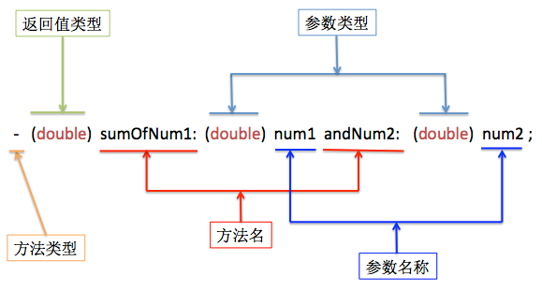
方法

Slide 8
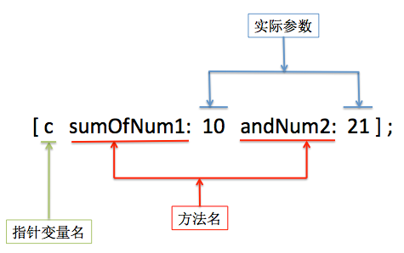
方法
方法的调用
方法名注意
冒号也是方法名的一部分
同一个类中不允许两个对象方法同名

